Slide 1
Tema
El monitor
¡Bienvenidos al Mundo de los Monitores!
Introducción básica a los monitores y su función.

Slide 2
Fin en mente: Describe las partes y funciones básicas del monitor, para utilizarlo adecuadamente en
actividades escolares de cómputo..
Aprendizaje esperado:
El alumno identifica y describe las partes del monitor y su función principal, aplicando el conocimiento para ajustar y manipular el dispositivo de forma correcta durante el trabajo escolar.
Agenda:
El monitor
Los pixeles

Slide 3
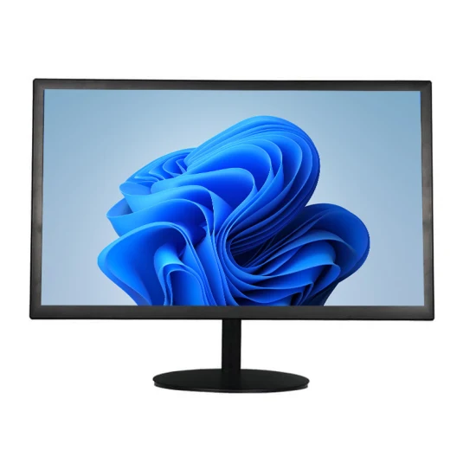
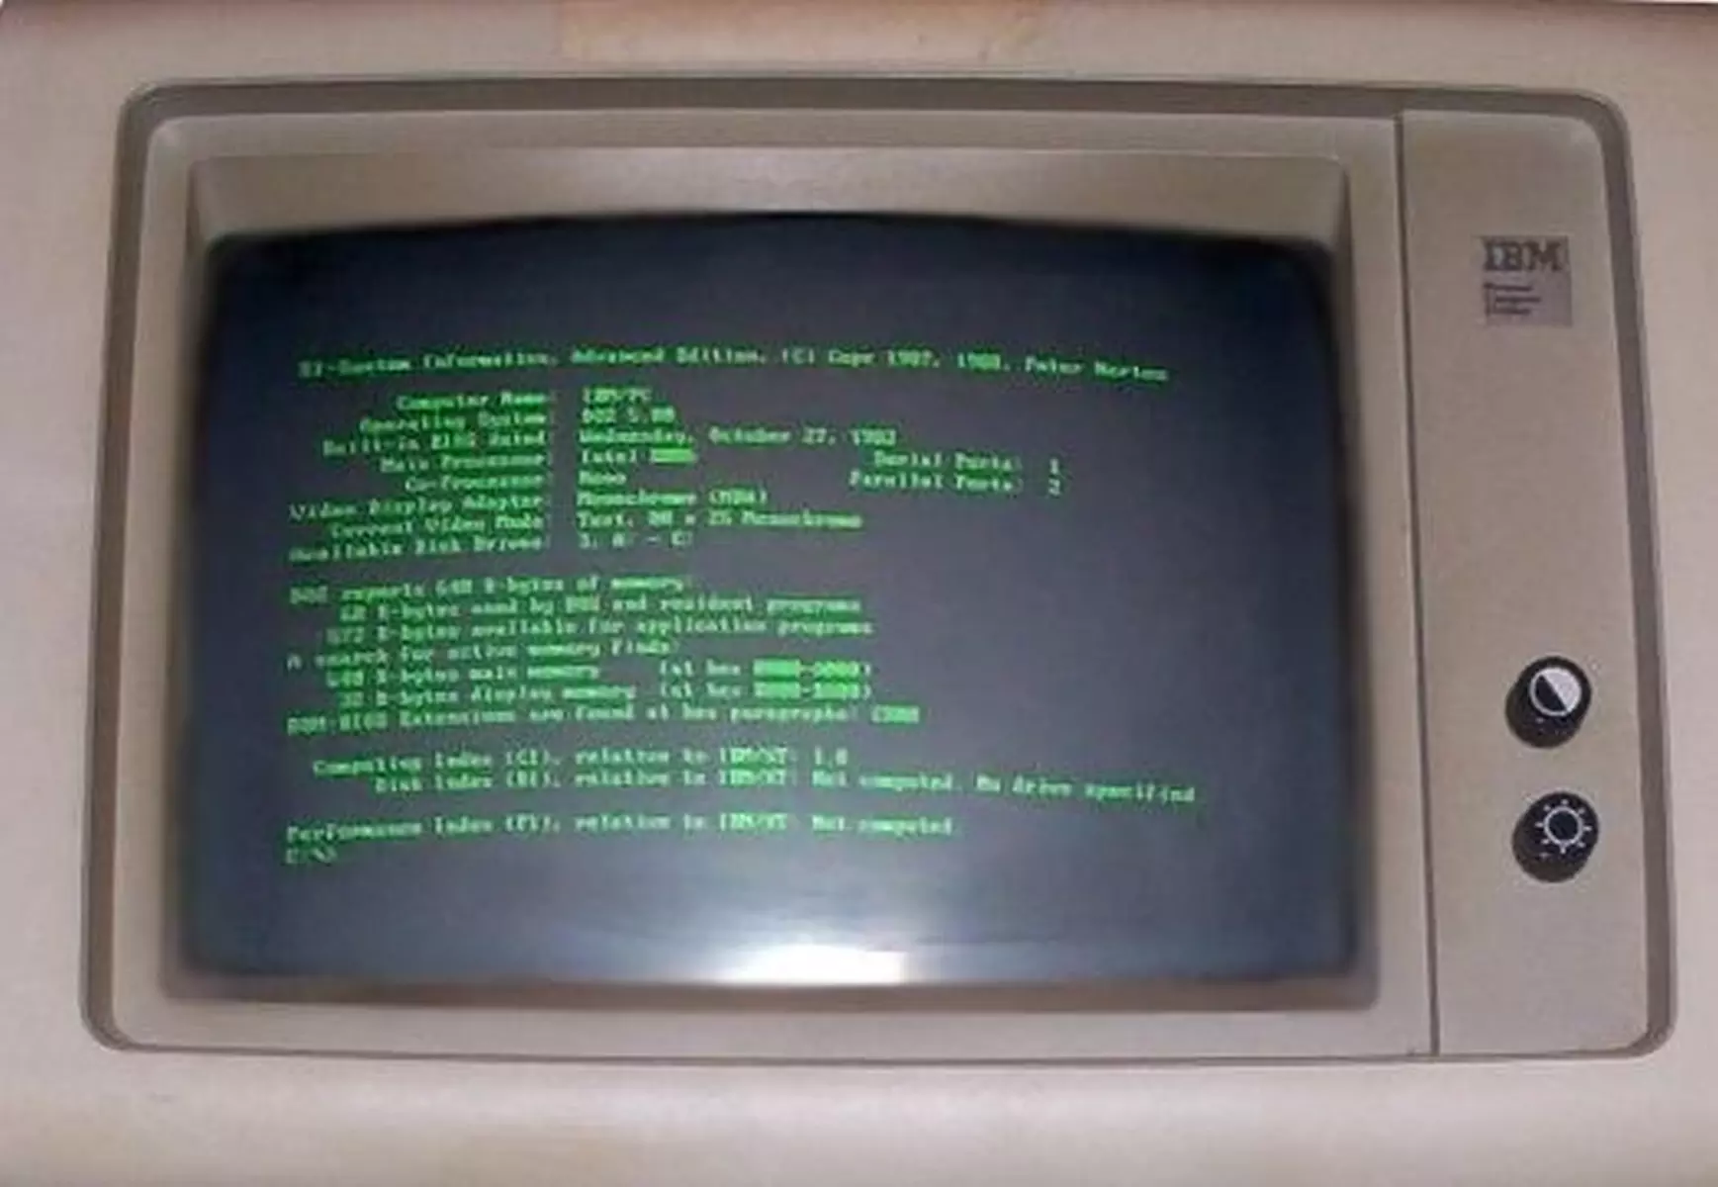
Reconoces las siguientes imágenes

Slide 4
¿ Tienes un monitor en casa?
¿ Tienes una pantalla en casa?
¿ Para qué las utilizas?

Slide 5
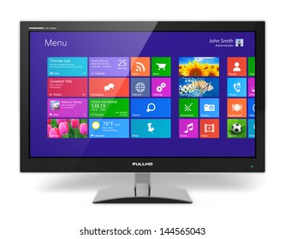
¿Qué es un Monitor?
Definición simple: el monitor muestra información de la computadora
Cómo los monitores ayudan a ver texto, imágenes y videos

Slide 6
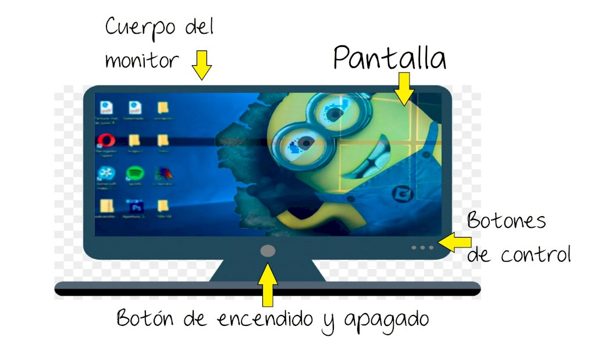
Partes del Monitor
Pantalla: muestra imágenes y texto
Base: sostiene el monitor
Botón de encendido: para encender y apagar
Botones de ajuste: para cambiar brillo y color

Slide 7
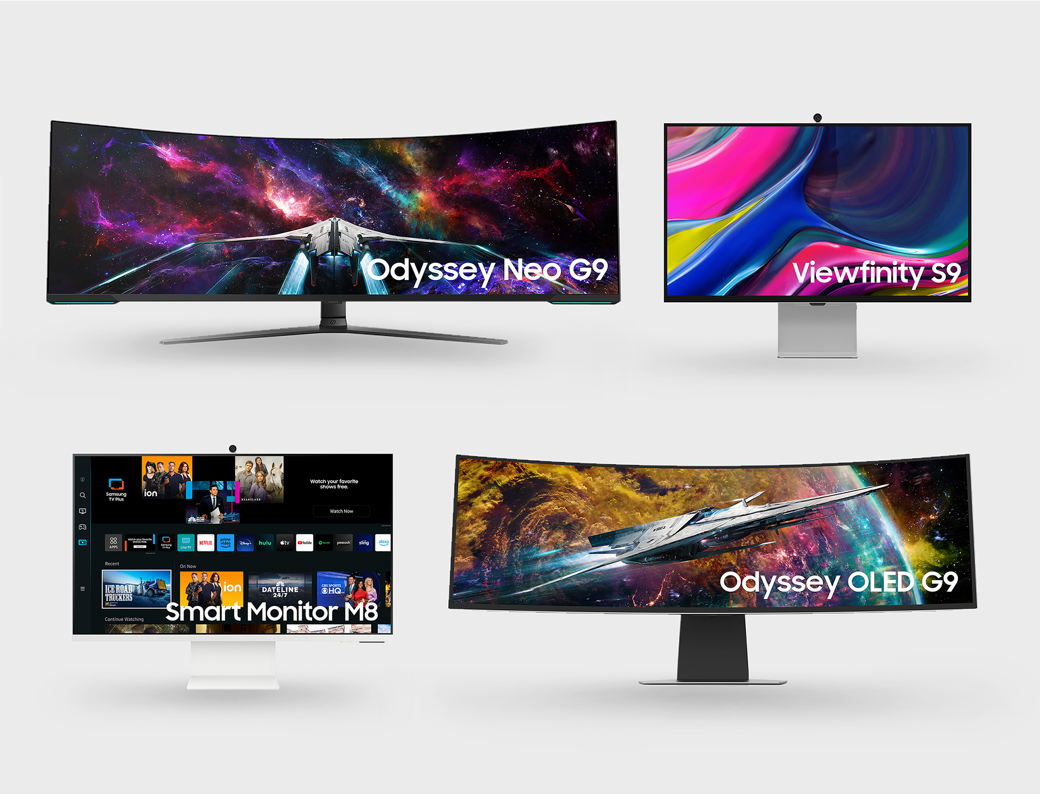
Tipos de Monitores
Monitores de computadora
Pantallas de televisores y dispositivos móviles

Slide 8
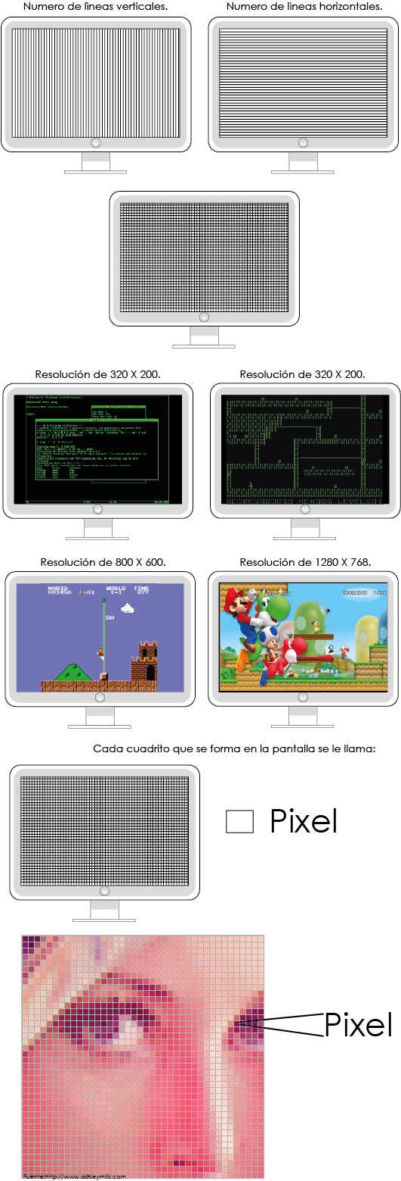
¿Como se mide la calidad de imagen en un monitor?
Resolución: Es la claridad y calidad con la que se ve una imagen, la resolución depende del número de líneas horizontales y verticales, cuando estas líneas se juntan forman unos pequeños cuadritos llamados pixeles, entre más líneas horizontales y verticales tenga el monitor más pixeles se formarán, y la imagen se verá mejor en la pantalla.

Slide 9
¿Como se mide la calidad de imagen en un monitor?
El número que aparece en la parte superior de cada monitor corresponde al número de pixeles.

Slide 10
¿Qué es un pixel?
Pixel, abreviatura de Picture Element,es un punto de una imagen gráfica, cuando juntamos varios pixeles parece que se encuentran conectados entre si y forman una imagen en la pantalla de un monitor..
El número que aparece en la parte superior de cada monitor corresponde al número de pixeles.

Slide 11
Actividad 7, 8 y 9
Habilidad 4

Slide 12
Responde las siguientes preguntas:
¿Qué es un pixel?
¿Entre más pixel tenga la imagen como se verá?

